Slide 1
“吃啥嘞”
汇报时间：2019年5月20汇报人：蒋莹颖

Slide 2
1
想法
目
录
2
介绍
CONTENTS
3
前景

Slide 3
1
想法
PART

Slide 4
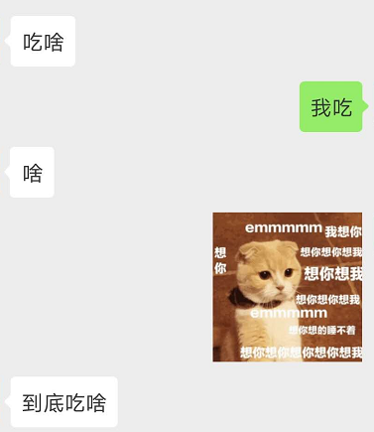
1 想法
你们是否也经历过这样的对话

Slide 5
2
介绍
PART

Slide 6
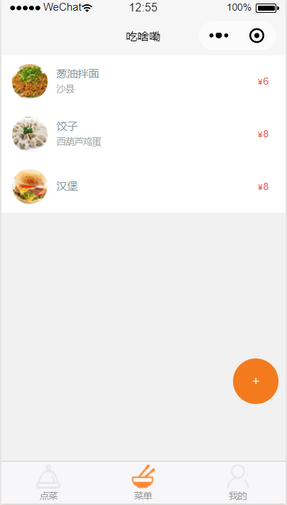
2 功能介绍
菜单
以列表的形式显示菜单里的所有菜品

Slide 7
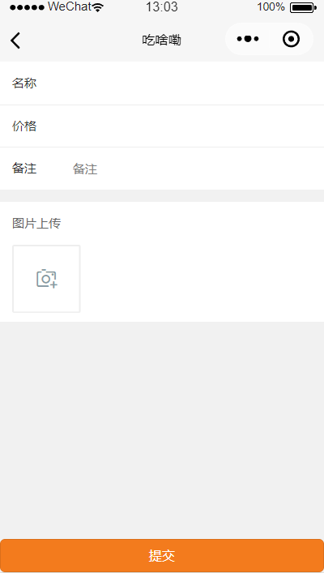
功能介绍 2
添加菜品
点击菜单界面的【添加】按钮，进入添加界面。填写表单，点击【提交】按钮即可

Slide 8
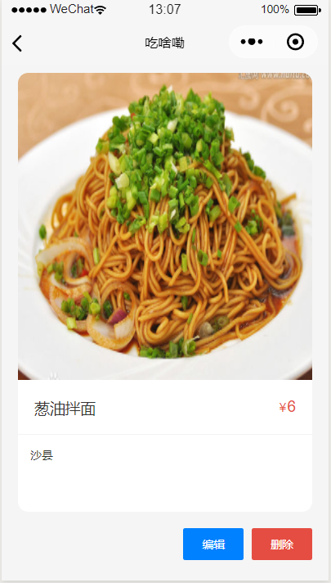
功能介绍 2
编辑菜品
点击【编辑】按钮，进入编辑界面。填写表单，点击【提交】按钮即可按钮即可
，点击【提交】按钮即可
删除菜品
点击【删除】按钮，在弹出的确认框中点击【确定】即可即可

Slide 9
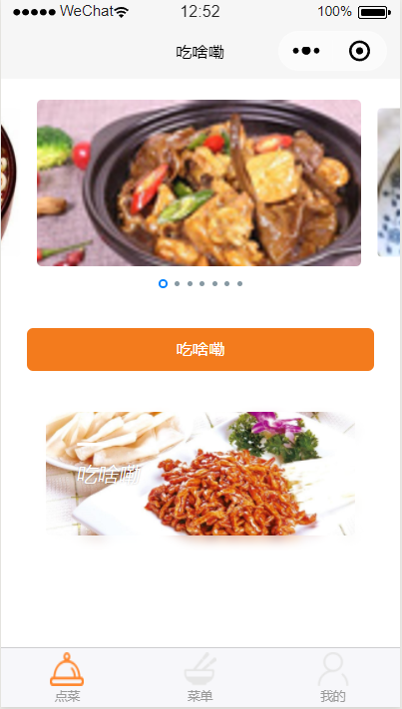
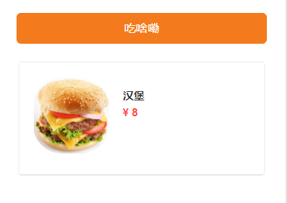
功能介绍 2
随机选菜
点击【吃啥嘞】按钮，会在下方的区域随机显示一道菜单里的菜

Slide 10
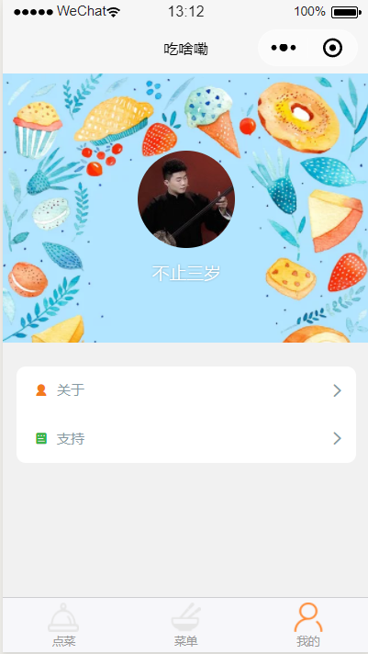
2 功能介绍
我的
展示信息

Slide 11
3
前景
PART

Slide 12
3 前景

Slide 13
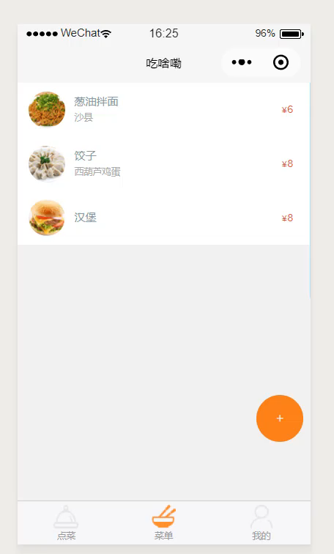

Slide 14
谢谢观看

